Slide 1


Hack MTY 2022 Reto
Hackers de Monterrey

Slide 2
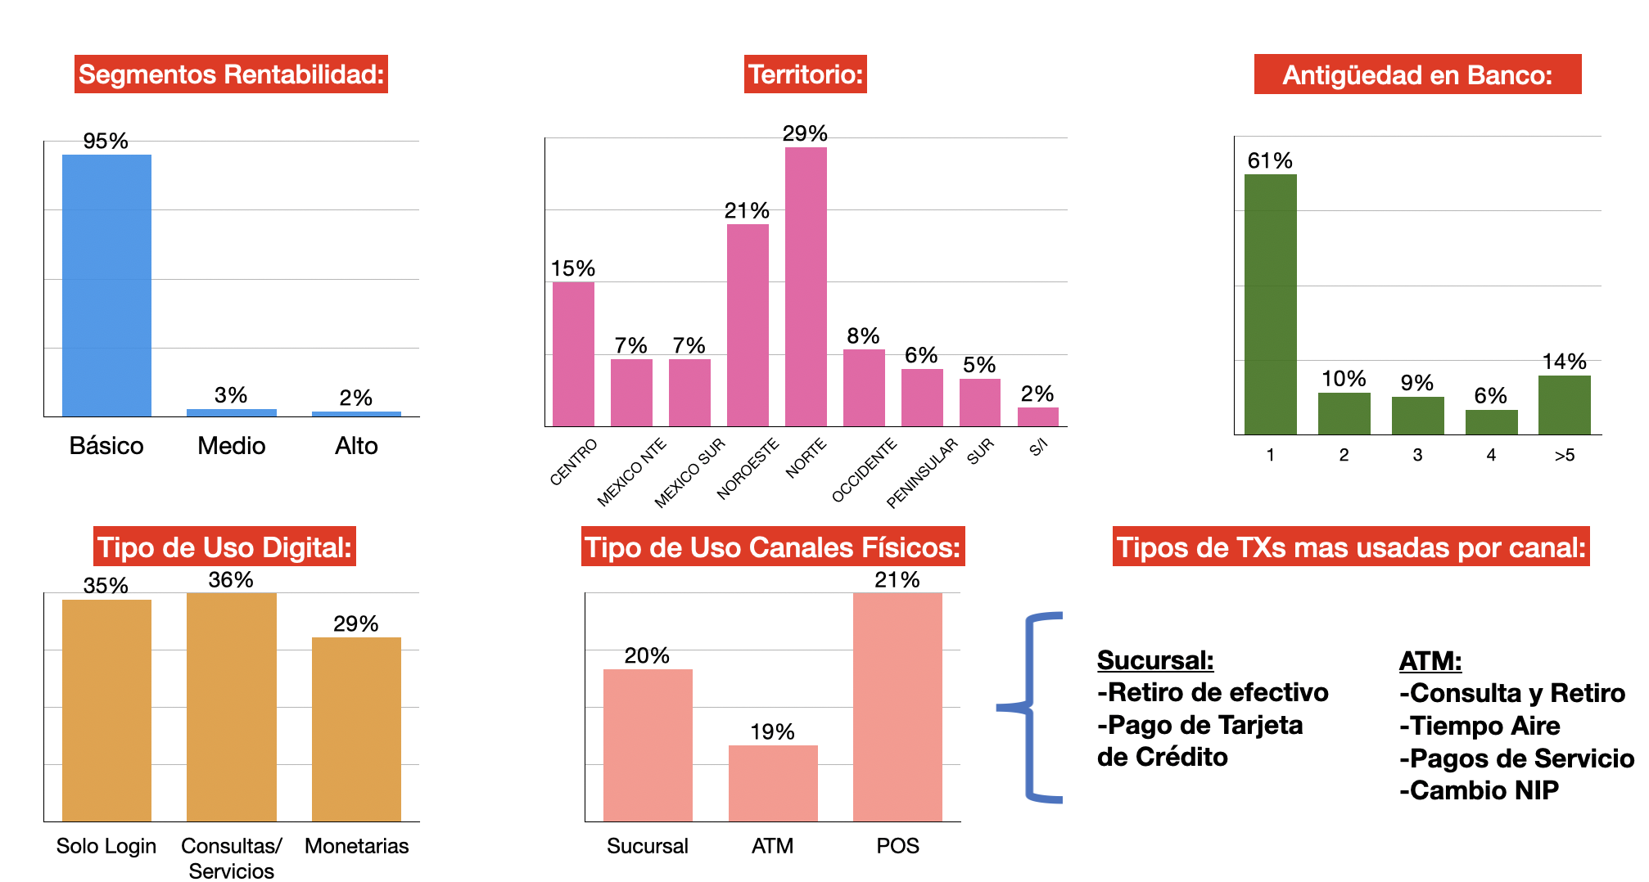
DATO PRIORITARIO

Slide 3
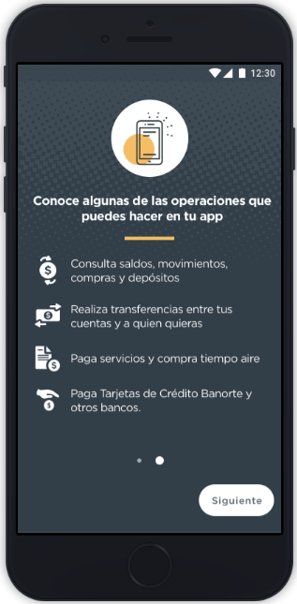
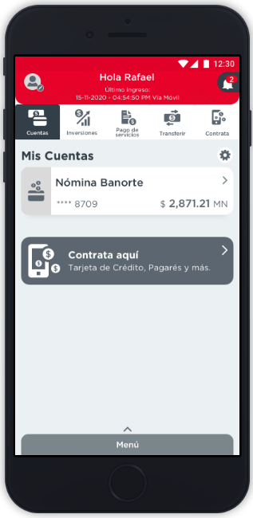
- Inicias sesión o creas tu cuenta de cliente Banorte - Llenas los datos correspondientes para crear tu cuenta de la app - Una explicación breve de las operaciones más comunes dentro de la aplicación - Quedas por tu cuenta

Slide 4
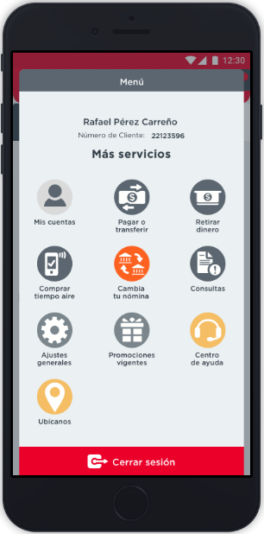
- La interfaz es exactamente la misma para cada uno de los clientes, independientemente de sus preferencias o tendencias. Y dicha favorece a las mismas 5 operaciones, 3 de ellas siendo las más utilizadas.
Si buscas usar las más de 95 operaciones restantes, es difícil de navegar debido a los menús que derivan en más menús, pudiendo abrumar a las personas, y si no conoces la aplicación bien, es fácil perderte de mucho.

Slide 5
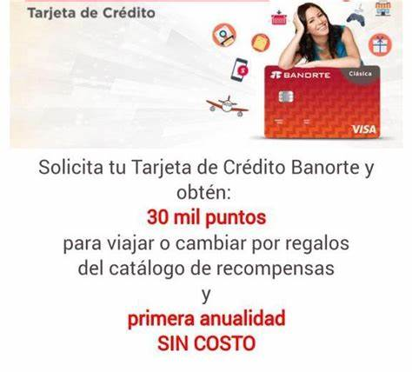

Ya es conocido el hecho de que los bancos poseen programas de recompensas para sus clientes que poseen alguna tarjeta de crédito. Sin embargo no hay una para la aplicación, que serviría para mantener a los clientes interesados en usar de forma constante la app.

Slide 6
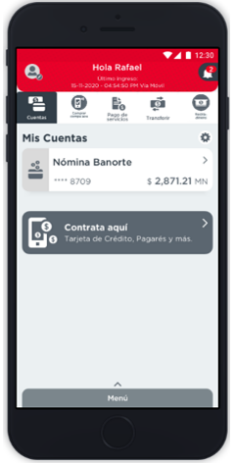
Una vez concluida la explicación de un sistema de recompensas. Se procederá con una encuesta para ver qué busca el usuario dentro de la aplicación, es decir, las operaciones principales del cliente. Algunas de estás pueden ser “¿Para qué utilizaría la aplicación?”, “¿Cuál es el tipo de servicios bancarios que más suele utilizar?”, “¿Cuál de estos servicios considera más importante para usted?”, que las respuestas sean opción múltiple, para así poder ir descartando los servicios menos relevantes para el usuario.
Los servicios que el algoritmo de la encuesta seleccione como los más importantes, serán añadidos a la barra superior principal. Para que sean de fácil acceso para el cliente.

Slide 7
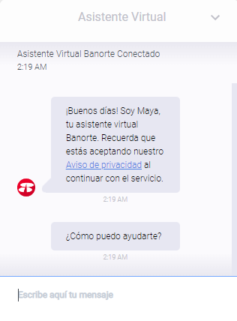

Luego tendríamos una asistente virtual que de guía por la plataforma.
Banorte ya posee una asistente virtual, Maya, sin embargo dicha carece de algún avatar que sea llamativo y capte la atención del usuario. Aparte de que Maya de momento solo está para resolver dudas especificas, no para dar una introducción a la plataforma.
Ejemplo:

Slide 8
Maya sería de utilidad para enseñar al usuario como acceder y utilizar las más de 100 operaciones que puedes hacer utilizando la aplicación. Para que así el usuario conozca todo lo que app de Banorte tiene para ofrecer.
Cuando entres a un nuevo menú, o a una nueva función por primera vez, Maya aparecerá para explicarte a que servicios puedes acceder y una breve explicación de los mismos (en caso de un menú), o sobre como realizar la operación correspondiente, (en caso de una función).
También habrá un pequeño botón en cada página para poder llamar a Maya, y que te explique de nuevo la página, en caso de que quieras ver la información de nuevo.

Slide 9
Las notificaciones solo indican el estatuto de varias operaciones. Como recargas, transacciones, facturación, entre otras. Aparte de la información que proveen, no aportan nada de verdadero interés para el usuario.
En estas podrían ponerse las promociones y ofertas vigentes relevantes para el usuario. En lugar de que este que tenga que buscarlas activamente.

Slide 10
El ser un negocio tradicional, no significa pensar como uno.

